Slide 1
Анализ успешности Фильмов: От «Человека-паука» к Советскому Кино
Выполнила студентка группы ИД-101
Горбова Татьяна Сергеевна

Slide 2
Цель проекта
Проанализировать отзывы на фильмы "Человек-паук".
Определить наиболее успешные фильмы по мнению пользователей.
Создать методику, которую можно применять для анализа других серий фильмов, в том числе советских.
Notes:
Цель проекта:
Проанализировать отзывы на фильмы "Человек-паук".
Я начала с анализа отзывов на популярные фильмы о "Человеке-пауке", чтобы понять, что люди ценят в этих фильмах и какие аспекты находят наименее привлекательными. Это позволило мне извлечь уроки из успешных примеров.
Определить наиболее успешные фильмы по мнению пользователей.
2. На основе собранных данных я смогла определить, какие фильмы были наиболее успешными с точки зрения зрителей. Это помогает понять, какие элементы фильма работают лучше всего и привлекают положительные отзывы.
Создать методику, которую можно применять для анализа других серий фильмов, в том числе советских.
3. Основная цель проекта заключается в разработке универсальной методики анализа отзывов на фильмы. Используя этот подход, я планирую применить его к советским фильмам, чтобы помочь "МосФильму" создать новую серию фильмов, адаптированную к современным требованиям зрителей.

Slide 3
Задачи проекта
Загрузить и очистить данные.
Отфильтровать только положительные и длинные отзывы.
Очистить тексты от лишних слов.
Построить график для визуализации успешности фильмов.
Notes:
Первая задача заключается в том, чтобы загрузить данные из CSV файла и очистить их от ненужных элементов. Это включает в себя устранение дубликатов и пропущенных значений. Очистка данных обеспечивает точность и надежность последующего анализа.
Я сосредоточилась на положительных отзывах, которые дают высокие оценки фильмам (рейтинг 4 и выше), и отзывах, содержащих более 40 слов. Длинные и положительные отзывы, как правило, содержат более подробную и конструктивную информацию, что помогает глубже понять, что именно нравится зрителям.
При Очистки текста от лишних слов, важно удалить определенные слова, которые могут искажать анализ, такие как "фантастический", "сюжет", "ненависть", "происхождение", "герой". Удаление этих слов позволяет сосредоточиться на других важных аспектах отзывов и улучшить качество анализа текста.

Slide 4
Используемые данные
Отзывы пользователей о фильмах "Человек-паук".
Каждый отзыв содержит:
Рейтинг (числовая оценка фильма).
Название отзыва (заголовок, который описывает основной посыл отзыва).
Дата отзыва (дата, когда был оставлен отзыв).
Текст отзыва (подробное мнение пользователя о фильме).
Notes:
Для анализа были использованы отзывы пользователей о фильмах "Человек-паук". Эти данные были выбраны, поскольку отзывы зрителей предоставляют ценную информацию о том, как фильмы воспринимаются аудиторией. Каждый отзыв включает следующие ключевые элементы:
Рейтинг. Это числовое значение, которое пользователи присваивают фильму, отражающее их общее впечатление и уровень удовлетворенности. Рейтинги помогают количественно оценить популярность и качество фильма.
Название отзыва. Заголовок кратко выражает основную мысль или мнение пользователя о фильме. Это помогает быстро понять общий настрой отзыва.
Дата отзыва. Дата позволяет нам отслеживать, когда были оставлены отзывы. Это важно для понимания, как восприятие фильма менялось со временем, например, сразу после премьеры и позже.
Текст отзыва. Текст отзыва содержит детальное мнение пользователя, включая положительные и отрицательные аспекты. Это основной источник качественных данных, который позволяет глубже понять, что именно понравилось или не понравилось зрителям в фильме.
Используя эти данные, мы можем провести всесторонний анализ, чтобы выявить наиболее успешные фильмы и понять, какие элементы способствуют их успеху.

Slide 5
План реализации
1. Загрузка данных из CSV файла.
2. Фильтрация нужных столбцов.
3. Удаление дубликатов и пустых значений.
4. Фильтрация положительных отзывов и отзывов, содержащих более 40 слов.
5. Очистка текста отзывов от заданных слов.
6. Построение графика для визуализации успешности фильмов.
Notes:
План реализации проекта включает в себя несколько этапов: сначала мы загружаем данные из CSV файла, затем фильтруем нужные столбцы, удаляем дубликаты и пустые значения для обеспечения чистоты данных. Далее мы фильтруем только положительные отзывы с рейтингом 4 и выше, а также отзывы, содержащие более 40 слов, чтобы сосредоточиться на наиболее содержательных мнениях пользователей. После этого мы очищаем тексты отзывов от указанных слов, чтобы исключить их влияние на анализ. Наконец, строим график для визуализации успешности фильмов, что позволяет наглядно представить результаты и сделать выводы о наиболее успешных фильмах серии "Человек-паук".

Slide 6
Используемые технологии
Python
PySpark
В данном проекте PySpark используется для загрузки, обработки и фильтрации данных.
Основные функции PySpark, используемые в проекте:
`SparkSession` - создание сессии Spark.
`read.csv` - загрузка данных из CSV файла.
`select` - выбор нужных столбцов.
`withColumnRenamed` - переименование столбцов.
`filter` - фильтрация данных.
`udf` - создание пользовательских функций для использования в Spark DataFrame.
`groupBy` и `count` - группировка данных и подсчет количества записей.
Notes:
В проекте используется язык программирования Python в связке с библиотеками PySpark и Matplotlib.
Язык программирования Python выбран из-за его простоты, гибкости и широких возможностей для анализа данных. Python имеет богатую экосистему библиотек, что делает его идеальным выбором для обработки и анализа данных.
PySpark: Используется для обработки и анализа больших объемов данных. PySpark предоставляет удобный интерфейс для работы с данными в распределенной среде, что позволяет эффективно обрабатывать данные в режиме реального времени или на кластерах.
Использование PySpark обусловлено необходимостью работы с большими объемами данных, что типично для анализа отзывов пользователей о фильмах. PySpark позволяет эффективно обрабатывать данные даже при их масштабировании, что делает его отличным выбором для проектов, требующих обработки больших данных.

Slide 7
Используемые технологии
Matplotlib
В данном проекте Matplotlib используется для построения графика успешности фильмов.
Основные функции Matplotlib, используемые в проекте:
`plt.figure` - создание новой фигуры.
`plt.barh` - создание горизонтального столбчатого графика.
`plt.xlabel` и `plt.title` - добавление меток и заголовка.
`plt.gca().invert_yaxis()` - инверсия оси y для лучшего восприятия графика.
Notes:
Matplotlib: Эта библиотека используется для визуализации данных. Она предоставляет широкий спектр инструментов для создания различных видов графиков, что позволяет наглядно представить результаты анализа данных и делать выводы.
Matplotlib выбрана для визуализации данных из-за ее широких возможностей и гибкости. Она позволяет создавать различные типы графиков, такие как столбчатые диаграммы, круговые диаграммы и графики разброса, что позволяет наглядно представить результаты анализа данных и делать более информативные выводы.

Slide 8
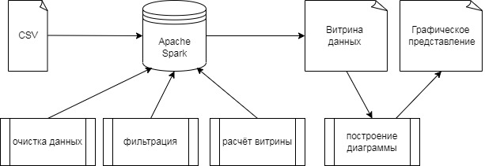
Схема проекта
Notes:
На диаграмме представлена архитектура проекта по анализу отзывов на фильмы "Человек-паук" с использованием Apache Spark для обработки данных и создания витрины данных.
Загрузка данных:
CSV: Исходные данные загружаются из CSV файла, содержащего отзывы пользователей о фильмах "Человек-паук".
Обработка данных с помощью Apache Spark:
Очистка данных: Данные очищаются от дубликатов и пропущенных значений.
Фильтрация: Выбор необходимых столбцов, фильтрация положительных отзывов и отзывов с более чем 40 словами.
Расчёт витрины: Подготовка витрины данных с очищенными и обработанными данными для анализа.
Создание витрины данных:
Витрина данных представляет собой структурированное хранилище с отфильтрованными и обработанными данными, готовыми для анализа.
Построение графика:
Графическое представление: Данные из витрины используются для построения графика с использованием Matplotlib, отображающего успешность каждого фильма на основе количества положительных отзывов.

Slide 9
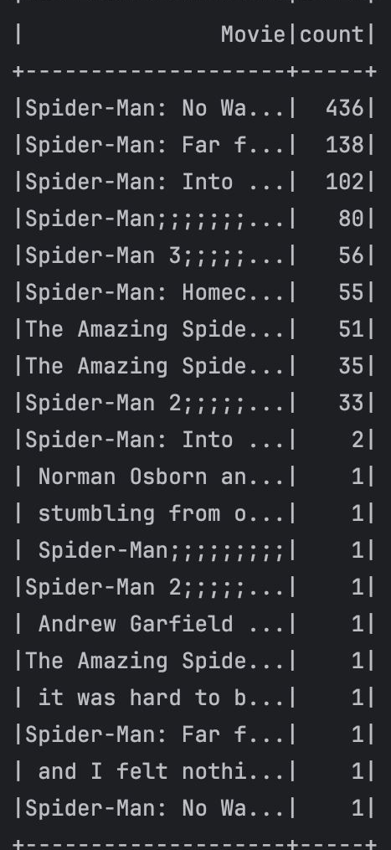
Результаты разработки
Notes:
Ветрина данных для этого проекта представляет собой структурированное хранилище, где хранятся и обрабатываются данные, необходимые для анализа отзывов на фильмы "Человек-паук".

Slide 10
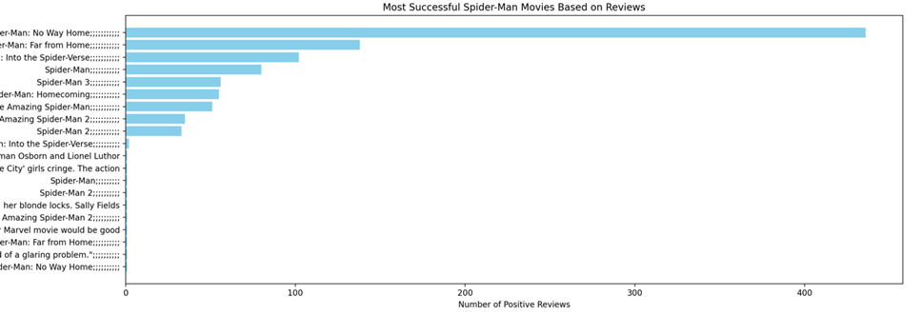
Результаты разработки
Notes:
В ходе проекта были проанализированы отзывы на фильмы "Человек-паук" с использованием методов обработки и анализа данных. Определены наиболее успешные фильмы на основе количества положительных отзывов. Результаты анализа были визуализированы с помощью графика, отображающего успешность каждого фильма. График позволяет наглядно представить результаты и сделать выводы о наиболее популярных фильмах серии "Человек-паук". Проведена оценка применимости методики анализа для других серий фильмов, что подтвердило возможность успешного применения разработанного подхода в других контекстах. Полученные результаты позволяют выявить наиболее успешные фильмы "Человек-паук" среди пользователей и сделать выводы о их популярности. Разработанный подход к анализу данных может быть использован для оценки успешности других серий фильмов и сериалов, что делает его ценным инструментом для киноиндустрии.

Slide 11
Выводы
Проект по анализу отзывов на фильмы "Человек-паук" позволил выявить наиболее успешные части серии на основе положительных отзывов пользователей.
Notes:
Проект по анализу отзывов на фильмы "Человек-паук" позволил получить ценные результаты и выводы о популярности различных частей этой серии. На основе анализа данных были выявлены наиболее успешные фильмы, которые получили большое количество положительных отзывов. Визуализация результатов с помощью графика позволила наглядно представить успешность каждого фильма и сделать соответствующие выводы. Оценка применимости методики анализа для других серий фильмов подтвердила ее эффективность и потенциал в других контекстах. В целом, проект не только позволил выявить наиболее популярные фильмы "Человек-паук", но и разработать методику анализа, которая может быть успешно применена и для других серий фильмов и сериалов. Полученные результаты являются ценным вкладом в понимание предпочтений зрителей и могут быть использованы в киноиндустрии для принятия решений о создании новых фильмов и адаптации старых под современные требования аудитории.

